Slide 1
Подорож у часі
Зроблено учнем 11 – Ф класу
Москаленком Сергієм

Slide 2
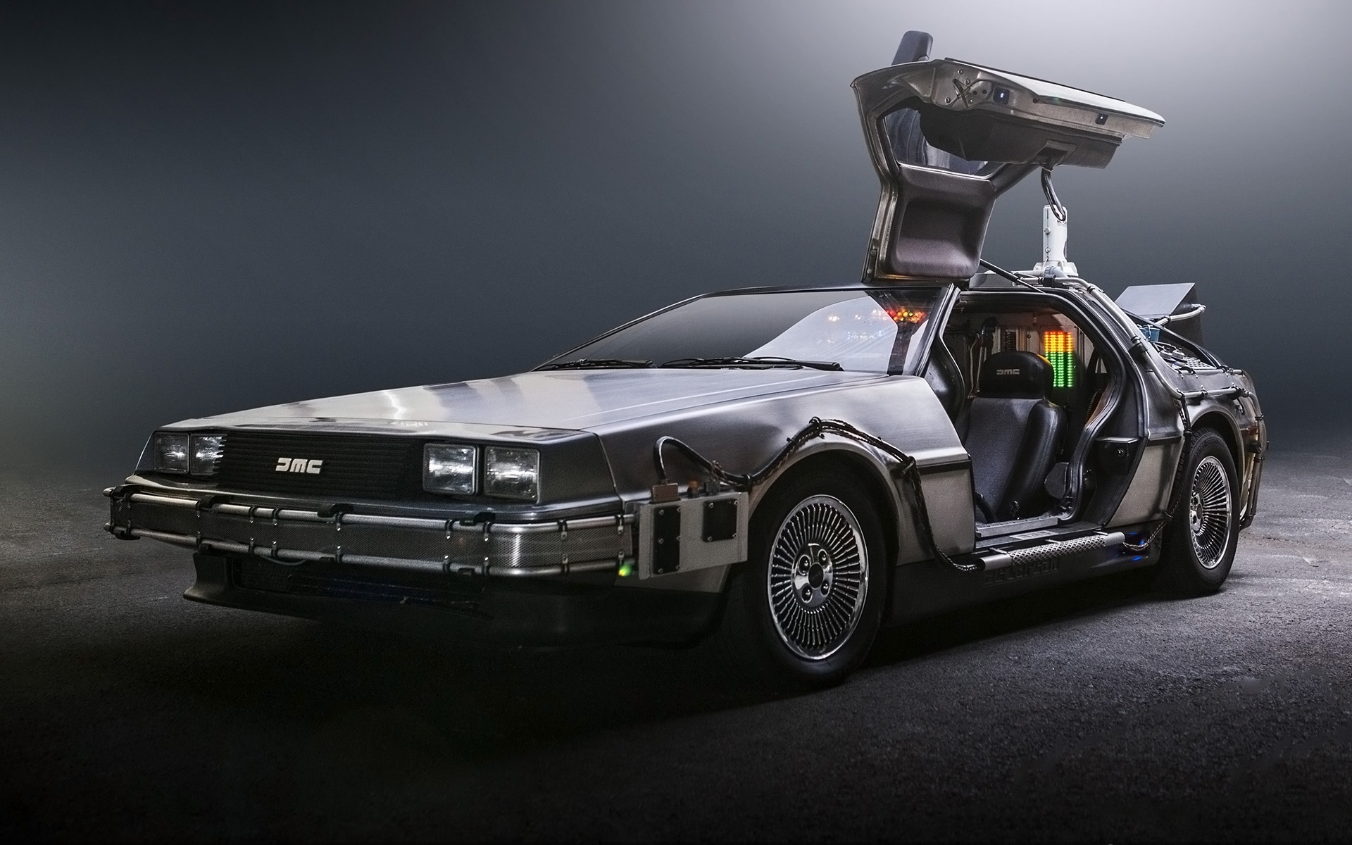

Slide 3
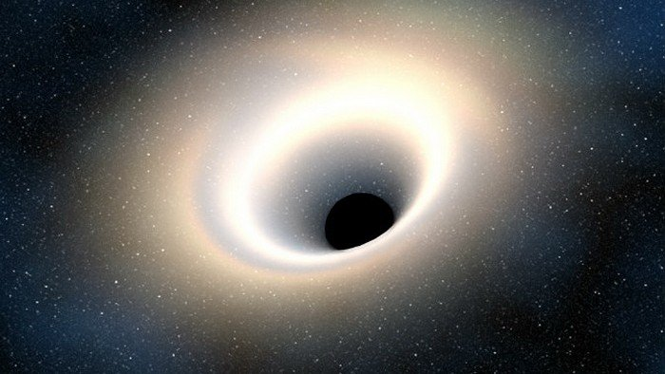
Чорна діра

Slide 4
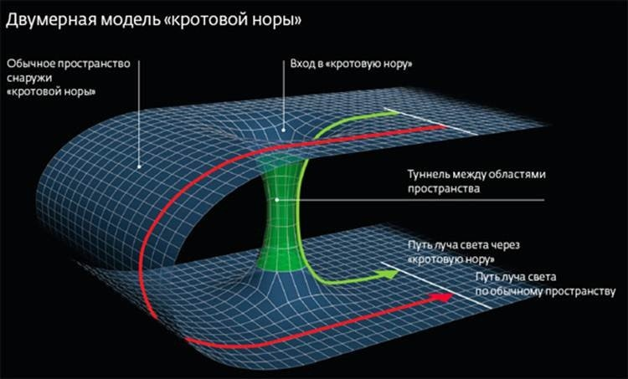
Подорож через «Кротову нору»

Slide 5
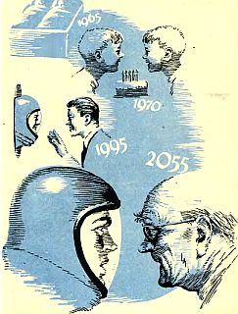
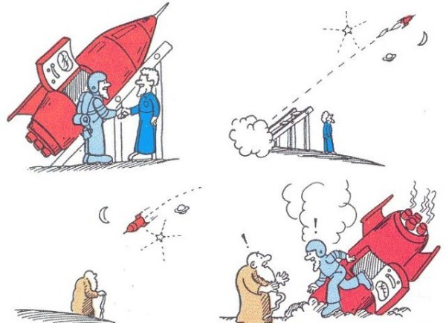
Парадокс близнят

Slide 6
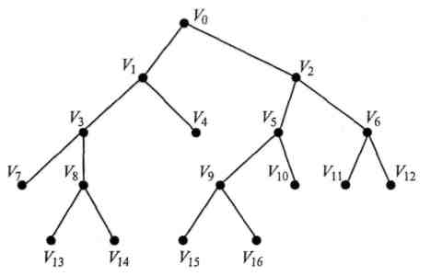
Павутиння часу

Slide 7
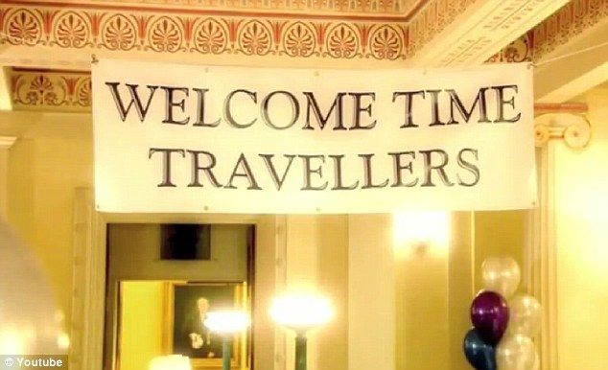
Туризм в часі

Slide 8
Дякую за увагу!
Сделано с божьей помощью

Slide 9
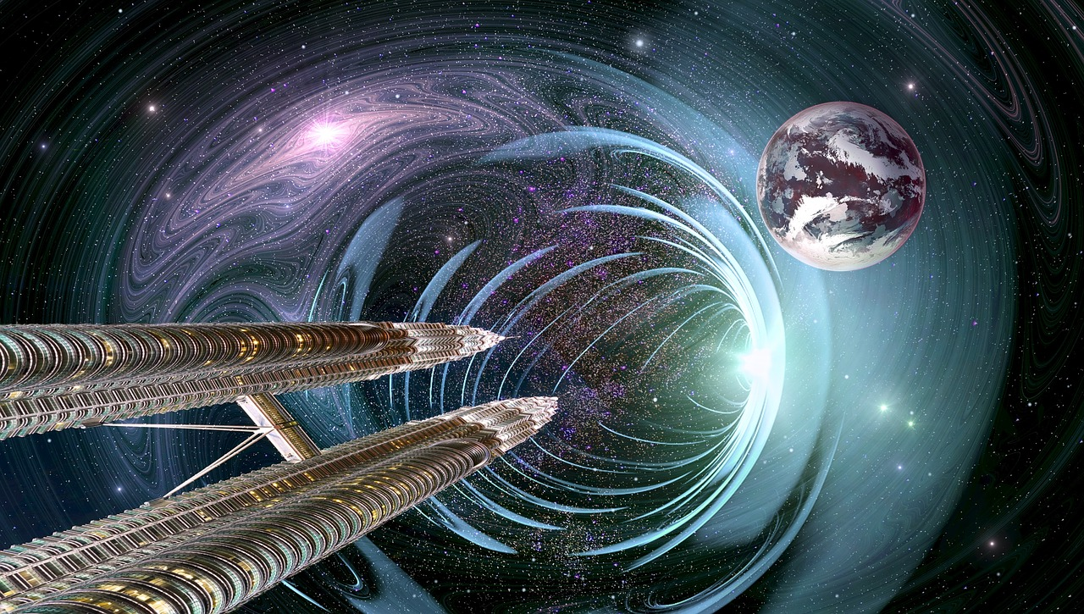
Циліндр Типлера

Slide 10
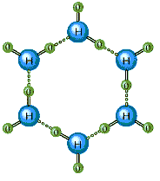
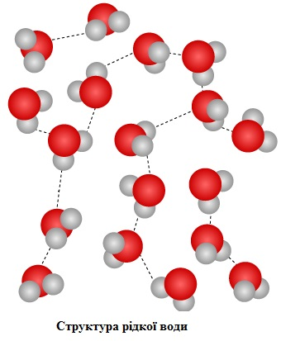
Біологічний спосіб мандрування у часі

Slide 11
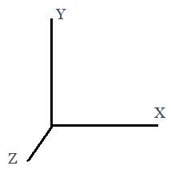
Подорож через «Кротову нору»
t1
Через де-який час
t2

Slide 12
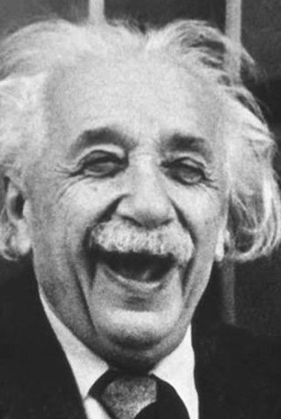
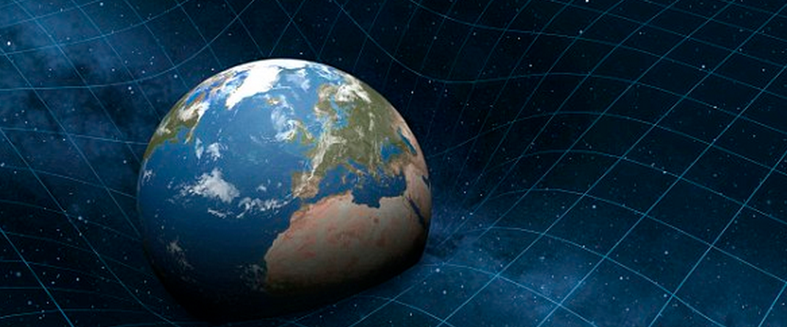
Загальна теорія відносності

Slide 13
Способи подорожі у часі
1. За допомогою машини часу (фізичний спосіб)
2. Фізичний (на основі наслідків теорії відносності)
3.біологічний
4.Чорна діра

Slide 14
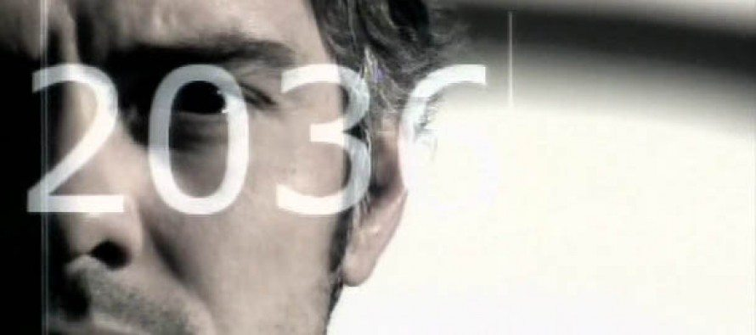
Джон Тайтор

Slide 15
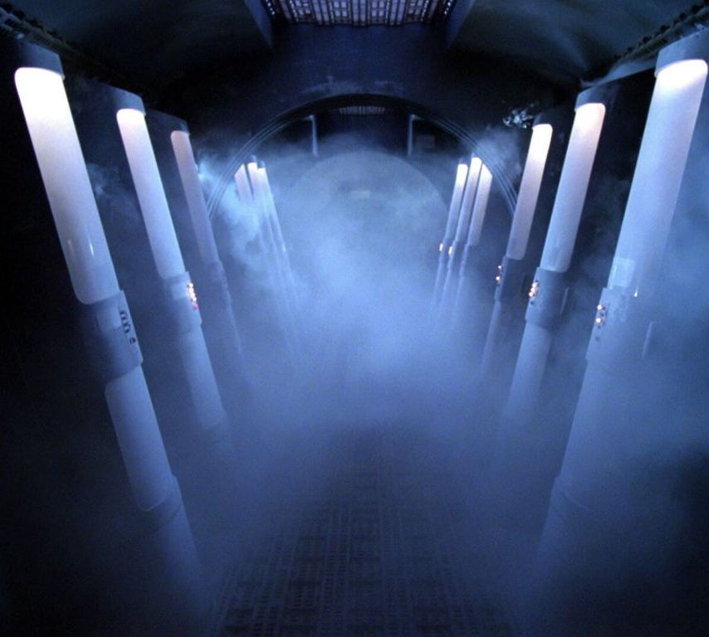
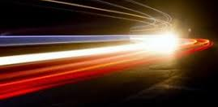
Подорож у майбутнє:
Рух близький до швидкості світла
Сильне гравітаційне поле
Припинення метаболізму
Подорож у минуле:
Кротові нори
Циліндр Типлера

